Slide 1
201811
Lab meeting
Lee Jong Geon

Slide 2
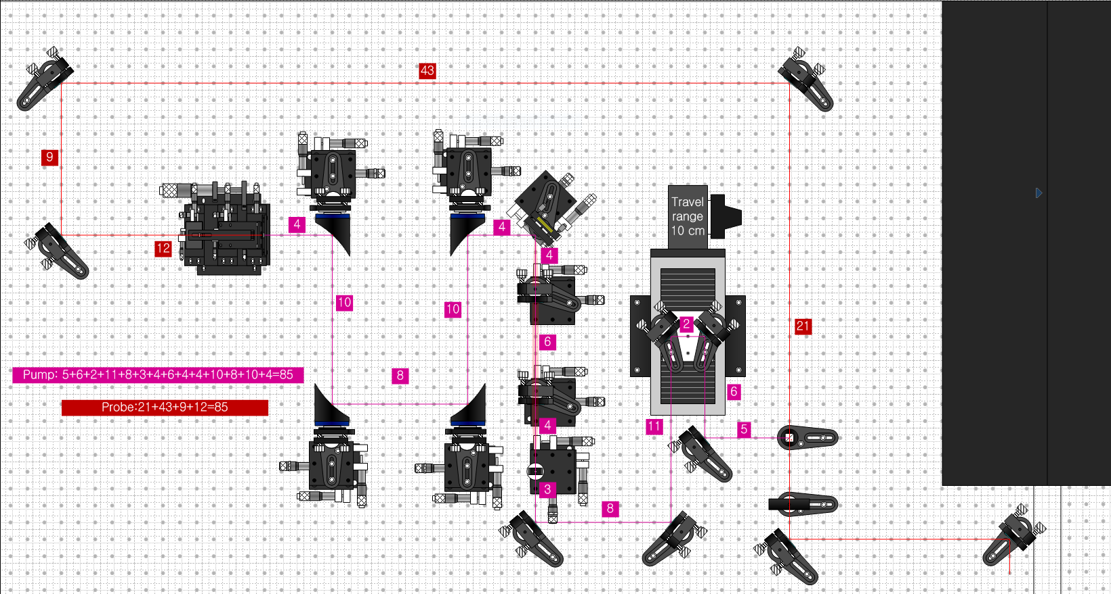
THz TDS Mirror Align
- Pump와 Probe의 경로 길이가 똑같아야 한다.

Slide 3
Mirror Align
NSOM test

